Slide 1
Sistemas de Controle de Versão
Um sistema de controle de versões (VCS, Version Control System) é um software computacional encarregado de gerenciar diferentes versões no desenvolvimento de um documento qualquer.
Os VCS mais comuns são: CVS, Mercurial, Git e SVN (Subversion); e as comerciais: SourceSafe, TFS, PVCS (Serena) e ClearCase.

Slide 2
VANTAGENS
Controle do histórico.
Trabalho em equipe.
Marcação e resgate de versões estáveis.
Ramificação do projeto.

Slide 3
Segurança.
Rastreabilidade.
Organização.
Confiança.

Slide 4
O GitHub
é um repositório que fornece a hospedagem para o desenvolvimento de software e controle de versão usando Git.
(SCM, Source Code Management)
rastreamento de erros
controle de acesso de colaboração
requisição de recursos
gerenciamento de tarefas
wikis, etc.

Slide 5
O que é o Git?
É um sistema open-source de controle de versões gratuito e distribuído projetado para trabalhar com diversos tipos de projetos.
Os servidores dedicados de Git incluem funcionalidades extras, tais como:
Controle de acesso.
Revisão por pares.
Ferramentas de visualização.
Repositório, etc.

Slide 6
Funcionamento do Git
Git tem uma estrutura basicamente dividida em dois ambientes:
Remoto: que é composto pelo Repositório remoto.
Local: que é composto pelo Repositório local, pela Área de Staging e pelo Diretório de trabalho.
O estado Modificado significa que você alterou o arquivo, mas não deu o commit para o seu banco de dados local.
O estado Stage significa que você escolheu quais alterações do arquivo modificado na sua versão atual deseja enviar ao commit.
O estado Committed significa, que o arquivo modificado está salvo no repositório local.

Slide 7
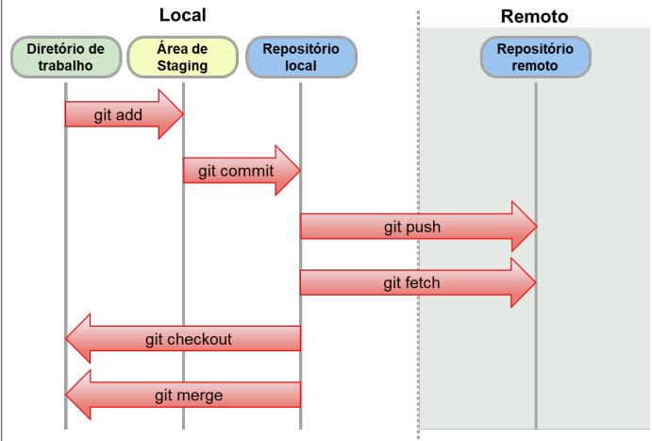

Slide 8
ALGUNS COMANDOS DO GIT

Slide 9
COMANDO DO GIT PARA UPLOAD DO ARQUIVOS DOS SITES:
Após o inicio do visual studio, vincular o VS ao github e entao abrir o terminal
COMANDOS:
git init ---> inicia um repositorio local
git add ---> transfere os arquivos para uma stagging area
git status ---> verifica o status do branch de trabalho
git commit ---> de stagging para repositorio local
git push ---> do repositorio local para o repositorio remoto
git merge ---> mescla duas ramificações.

Slide 10
primeiro iniciamos o repositorio como comando git init, então entramos com o usuário
git config -- global user.name 'nome do usuário'
git config -- global user.email
verificamos através do comando git list

Slide 11
usamos o comando git add para enviar os arquivos para a stagging area
então o comando git commit -M 'mensagem'

Slide 12
Para manipulação de arquivos dentro do git fazemos uso de branches (gavetas), para facilitar o trabalho e a manipulação desses projetos, por padrão a configuração é a branche main ou master, caso precisemos criar outra usamos:
git branch 'nome_da_branch'
uma vez criada então alternamos para esta branche pelo comando git checkout 'nome_da_branch'

Slide 13
UPLOAD PARA REPOSITORIO REMOTO
após temos aprendido todo esses passos é hora de realizar o upload para o nosso repositório online, o primeiro passo é criar um repositório no site do github, após isso, iremos para os comandos no terminal.
git commit -m --->comita os arquivos

Slide 14
git branch -M main --->cria a branch principal
git remote add origin https://github.com/pasta/repositorio --->associa o repositório local ao repositório remoto.
git push -u origin main -->envia os arquivos para o repositório online.

Slide 15
VAMOS A PRÁTICA
PRIMEIRO VAMOS CRIAR A NOSSA CONTA NO GIT!!!
https://github.com/
VAMOS SINCRONIZAR NOSSO VSCODE COM O GIT!!!

Slide 16
LEIAM E FAÇAM AS ATIVIDADES DA PÁGINA 30 À 64!!!

Slide 17
Para mais comandos em git!!!
https://gist.github.com/leocomelli/2545add34e4fec21ec16

